Slide 1
Инструменты и методы текстовой аналитики
На пальцах
Алексей Пятов Екатерина Ельмикеева
220318

Slide 2
План
Обзор методов.
Регулярные выражения. Практикум
Тематическое моделирование. Практикум
Классификация. Практикум
Извлечение именованных сущностей. Практикум
Обзор платформ. Практикум.

Slide 3
Инструменты и методы текстовой аналитики
Занятие 1: регулярные выражения, тематическое моделирование, классификация текстов

Slide 4
Регулярные выражения

Slide 5
Регулярные выражения
Регулярное выражение – это шаблон, по которому мы ищем информацию в тексте
Примеры задач:
Найти в тексте ИНН и ОГРН юрлица
Найти в тексте название компании
Убрать все имена из корпуса в 9 млн текстов

Slide 6
Регулярные выражения
Найти в тексте ИНН и ОГРН юрлица
ИНН – последовательность из 12 цифр для физлица, и из 10 цифр – для юрлица.
ОГРН – последовательность из 13 цифр.
\b – граница слова
\d – любая цифра
[0-9] – любое значение от 0 до 9
{n} – n повторений
Шаблон для ИНН: \b\d{10}\b или \b[0-9]{10}\b
Шаблон для ОГРН: \b\d{13}\b или \b[0-9]{13}\b
Примеры контекстов, где такого шаблона недостаточно:
«Номер телефона для связи: +7 9991234567»
«По условиям госконтракта № 1000000763972 …»

Slide 7
Регулярные выражения
Найти в тексте ИНН и ОГРН юрлица
Какие контексты необходимо учесть:
ИНН 1234567890
ИНН: 1234567890
ИНН – 1234567890
Шаблон для ИНН: (?<=инн: )\d{10}\b|(?<=инн [–\-] )\d{10}\b|(?<=инн )\d{10}\b
Шаблон для ОГРН: (?<=огрн: )\d{13}\b|(?<=огрн [–\-] )\d{13}\b|(?<=огрн )\d{13}\b

Slide 8
Регулярные выражения
Найти в тексте ИНН и ОГРН юрлица
Какие контексты необходимо учесть:
ИНН 1234567890
ИНН: 1234567890
ИНН – 1234567890
Шаблон для ИНН: (?<=инн: )\d{10}\b|(?<=инн [–\-] )\d{10}\b|(?<=инн )\d{10}\b
Шаблон для ОГРН: (?<=огрн: )\d{13}\b|(?<=огрн [–\-] )\d{13}\b|(?<=огрн )\d{13}\b
Что тут происходит?

Slide 9
Регулярные выражения
Найти в тексте ИНН и ОГРН юрлица
Шаблон для ИНН: (?<=инн: )\d{10}\b|(?<=инн [–\-] )\d{10}\b|(?<=инн )\d{10}\b
Шаблон для ОГРН: (?<=огрн: )\d{13}\b|(?<=огрн [–\-] )\d{13}\b|(?<=огрн )\d{13}\b
| – оператор ИЛИ.
(?<=)\d{10} – ищем 10 цифр только если перед ними есть выражение, указанное в скобках (positive lookbehind).
\- – ищем в тексте дефис. Если без слэша, то дефис внутри квадратных скобкок – это специальный символ.
[–\-] – ищем на выбор тире или дефис.
Документация python по библиотеке re
Регулярные выражения, пособие для новичков часть 1, часть 2
Онлайн-редактор и проверка регулярных выражений

Slide 10
Практикум по регулярным выражениям

Slide 11
Практикум
Что нужно сделать?
Зайти на https://colab.research.google.com/
(можно просто в поисковике вбить “google collab”)
Выбрать вкладку GitHub
Ввести url: https://github.com/Ekaterina-Elmikeeva/Text-analytics
(или ввести имя пользователя Ekaterina-Elmikeeva)
Выбрать ноутбук Regular_expressions

Slide 12
Тематическое моделирование

Slide 13
Тематическое моделирование
Тематическое моделирование - способ определения тем в коллекции документов.
Примеры задач:
На что в основном жалуются пользователи в обращениях?
Как распределить новости по рубрикам?
Как отфильтровать спам или письма на нежелательные темы?
Как классифицировать научные статьи?

Slide 14
Тематическое моделирование
Что такое текст и что такое тема?
Текст – набор слов.
Тема – набор ключевых слов.

Slide 15
Тематическое моделирование
Что такое текст и что такое тема?
Текст – набор слов.
Тема – набор ключевых слов.
1. Британская полиция знает о местонахождении основателя WikiLeaks.
2. В суде США начинается процесс против россиянина, рассылавшего спам.
3. Церемонию вручения Нобелевской премии мира бойкотируют 19 стран.
4. В Великобритании арестован основатель сайта Wikileaks Джулиан Ассандж.
5. Украина игнорирует церемонию вручения Нобелевской премии.
6. Шведский суд отказался рассматривать апелляцию основателя Wikileaks.
7. НАТО и США разработали планы обороны стран Балтии против России.
8. Полиция Великобритании нашла основателя WikiLeaks, но не арестовала.
9. В Стокгольме и Осло сегодня состоится вручение Нобелевских премий.

Slide 16
Тематическое моделирование
Подготовка корпуса
1. Токенизация – делаем из строки набор слов.
1. [британская], [полиция], [знает], [о], [местонахождении], [основателя], [wikileaks]
2. [в], [суде], [сша], [начинается], [процесс], [против], [россиянина], [рассылавшего], [спам]
3. [церемонию], [вручения], [нобелевской], [премии], [мира], [бойкотируют], [19], [стран]
4. [в], [великобритании], [арестован], [основатель], [сайта], [wikileaks], [джулиан], [ассандж]
5. [украина], [игнорирует], [церемонию], [вручения], [нобелевской], [премии]
6. [шведский], [суд], [отказался], [рассматривать], [апелляцию], [основателя], [wikileaks]
7. [нато], [и], [сша], [разработали], [планы], [обороны], [стран], [балтии], [против], [россии]
8. [полиция], [великобритании], [нашла], [основателя], [wikileaks], [но], [не], [арестовала]
9. [в], [стокгольме], [и], [осло], [сегодня], [состоится], [вручение], [нобелевских], [премий]

Slide 17
Тематическое моделирование
Подготовка корпуса
2. Лемматизация – делаем количество слов в корпусе меньше.
1. [британская], [полиция], [знает], [о], [местонахождении], [основателя], [wikileaks]
2. [в], [суде], [сша], [начинается], [процесс], [против], [россиянина], [рассылавшего], [спам]
3. [церемонию], [вручения], [нобелевской], [премии], [мира], [бойкотируют], [19], [стран]
4. [в], [великобритании], [арестован], [основатель], [сайта], [wikileaks], [джулиан], [ассандж]
5. [украина], [игнорирует], [церемонию], [вручения], [нобелевской], [премии]
6. [шведский], [суд], [отказался], [рассматривать], [апелляцию], [основателя], [wikileaks]
7. [нато], [и], [сша], [разработали], [планы], [обороны], [стран], [балтии], [против], [россии]
8. [полиция], [великобритании], [нашла], [основателя], [wikileaks], [но], [не], [арестовала]
9. [в], [стокгольме], [и], [осло], [сегодня], [состоится], [вручение], [нобелевских], [премий]

Slide 18
Тематическое моделирование
Подготовка корпуса
2. Лемматизация – делаем количество слов в корпусе меньше.
1. [британский], [полиция], [знать], [о], [местонахождение], [основатель], [wikileaks]
2. [в], [суд], [сша], [начинаться], [процесс], [против], [россиянин], [рассылавший], [спам]
3. [церемония], [вручение], [нобелевский], [премия], [мир], [бойкотировать], [19], [страна]
4. [в], [великобритания], [арестованный], [основатель], [сайт], [wikileaks], [джулиан], [ассандж]
5. [украина], [игнорировать], [церемония], [вручение], [нобелевский], [премия]
6. [шведский], [суд], [отказаться], [рассматривать], [апелляция], [основатель], [wikileaks]
7. [нато], [и], [сша], [разработать], [план], [оборона], [страна], [балтия], [против], [россия]
8. [полиция], [великобритания], [найти], [основатель], [wikileaks], [но], [не], [арестовать]
9. [в], [стокгольм], [и], [осло], [сегодня], [состояться], [вручение], [нобелевский], [премия]

Slide 19
Тематическое моделирование
Подготовка корпуса
3. Удаление стоп-слов – никакого смысла не несут.
1. [британский], [полиция], [знать], [о], [местонахождение], [основатель], [wikileaks]
2. [в], [суд], [сша], [начинаться], [процесс], [против], [россиянин], [рассылавший], [спам]
3. [церемония], [вручение], [нобелевский], [премия], [мир], [бойкотировать], [19], [страна]
4. [в], [великобритания], [арестованный], [основатель], [сайт], [wikileaks], [джулиан], [ассандж]
5. [украина], [игнорировать], [церемония], [вручение], [нобелевский], [премия]
6. [шведский], [суд], [отказаться], [рассматривать], [апелляция], [основатель], [wikileaks]
7. [нато], [и], [сша], [разработать], [план], [оборона], [страна], [балтия], [против], [россия]
8. [полиция], [великобритания], [найти], [основатель], [wikileaks], [но], [не], [арестовать]
9. [в], [стокгольм], [и], [осло], [сегодня], [состояться], [вручение], [нобелевский], [премия]

Slide 20
Тематическое моделирование
Подготовка корпуса
3. Удаление стоп-слов – никакого смысла не несут.
1. [британский], [полиция], [знать], [местонахождение], [основатель], [wikileaks]
2. [суд], [сша], [начинаться], [процесс], [россиянин], [рассылавший], [спам]
3. [церемония], [вручение], [нобелевский], [премия], [мир], [бойкотировать], [страна]
4. [великобритания], [арестованный], [основатель], [сайт], [wikileaks], [джулиан], [ассандж]
5. [украина], [игнорировать], [церемония], [вручение], [нобелевский], [премия]
6. [шведский], [суд], [отказаться], [рассматривать], [апелляция], [основатель], [wikileaks]
7. [нато], [сша], [разработать], [план], [оборона], [страна], [балтия], [россия]
8. [полиция], [великобритания], [найти], [основатель], [wikileaks], [арестовать]
9. [стокгольм], [осло], [состояться], [вручение], [нобелевский], [премия]

Slide 21
Тематическое моделирование
Подготовка корпуса
4. Удаление редких слов – либо опечатки, либо не помогают описать тему.
1. [британский], [полиция], [знать], [местонахождение], [основатель], [wikileaks]
2. [суд], [сша], [начинаться], [процесс], [россиянин], [рассылавший], [спам]
3. [церемония], [вручение], [нобелевский], [премия], [мир], [бойкотировать], [страна]
4. [великобритания], [арестованный], [основатель], [сайт], [wikileaks], [джулиан], [ассандж]
5. [украина], [игнорировать], [церемония], [вручение], [нобелевский], [премия]
6. [шведский], [суд], [отказаться], [рассматривать], [апелляция], [основатель], [wikileaks]
7. [нато], [сша], [разработать], [план], [оборона], [страна], [балтия], [россия]
8. [полиция], [великобритания], [найти], [основатель], [wikileaks], [арестовать]
9. [стокгольм], [осло], [состояться], [вручение], [нобелевский], [премия]

Slide 22
Тематическое моделирование
Латентно-семантический анализ
5. Строим терм-документную матрицу
 | d1 | d2 | d3 | d4 | d5 | d6 | d7 | d8 | d9
апелляция | 0 | 0 | 0 | 0 | 0 | 1 | 0 | 0 | 0
арестованный | 0 | 0 | 0 | 1 | 0 | 0 | 0 | 0 | 0
арестовать | 0 | 0 | 0 | 0 | 0 | 0 | 0 | 1 | 0
балтия | 0 | 0 | 0 | 0 | 0 | 0 | 1 | 0 | 0
бойкотировать | 0 | 0 | 1 | 0 | 0 | 0 | 0 | 0 | 0
британский | 1 | 0 | 0 | 0 | 0 | 0 | 0 | 0 | 0
великобритания | 0 | 0 | 0 | 1 | 0 | 0 | 0 | 1 | 0
вручение | 0 | 0 | 1 | 0 | 1 | 0 | 0 | 0 | 1
…

Slide 23
Тематическое моделирование
Латентно-семантический анализ
6. Взвешиваем термы. Методы:
tf-idf
Mutual information (MI)
Entropy
 | d1 | d2 | d3 | d4 | d5 | d6 | d7 | d8 | d9
апелляция | 0 | 0 | 0 | 0 | 0 | 0,46 | 0 | 0 | 0
арестованный | 0 | 0 | 0 | 0,18 | 0 | 0 | 0 | 0 | 0
арестовать | 0 | 0 | 0 | 0 | 0 | 0 | 0 | 0,61 | 0
балтия | 0 | 0 | 0 | 0 | 0 | 0 | 0,38 | 0 | 0
бойкотировать | 0 | 0 | 0,37 | 0 | 0 | 0 | 0 | 0 | 0
британский | 0,19 | 0 | 0 | 0 | 0 | 0 | 0 | 0 | 0
великобритания | 0 | 0 | 0 | 0,18 | 0 | 0 | 0 | 0,23 | 0
вручение | 0 | 0 | 0,26 | 0 | 0,38 | 0 | 0 | 0 | 0,52
…

Slide 24
Тематическое моделирование
Латентно-семантический анализ
6. Взвешиваем термы.
tf-idf — это показатель, который используется для оценки важности слова в документе.
TF-IDF=TF(term, document) * IDF(term)
𝑡𝑓 (term frequency) – частота вхождения конкретного слова к общему набору слов в документе.
𝑖𝑑𝑓 (inverce document frequency) - количество документов, в которых встречается каждое слово из словаря

Slide 25
Тематическое моделирование
Латентно-семантический анализ
6. Взвешиваем термы.
 | d1 | d2 | d3 | d4 | d5 | d6 | d7 | d8 | d9
апелляция | 0 | 0 | 0 | 0 | 0 | 0,46 | 0 | 0 | 0
арестованный | 0 | 0 | 0 | 0,18 | 0 | 0 | 0 | 0 | 0
арестовать | 0 | 0 | 0 | 0 | 0 | 0 | 0 | 0,61 | 0
балтия | 0 | 0 | 0 | 0 | 0 | 0 | 0,38 | 0 | 0
бойкотировать | 0 | 0 | 0,37 | 0 | 0 | 0 | 0 | 0 | 0
британский | 0,19 | 0 | 0 | 0 | 0 | 0 | 0 | 0 | 0
великобритания | 0 | 0 | 0 | 0,18 | 0 | 0 | 0 | 0,23 | 0
вручение | 0 | 0 | 0,26 | 0 | 0,38 | 0 | 0 | 0 | 0,52
…

Slide 26
Тематическое моделирование
Латентно-семантический анализ
7. Сингулярное разложение матрицы S = U*E*$V^{T}$
апелляция | 0,57 | -0,01 | 0,01
арестованный | 0,34 | 0 | 0,07
арестовать | 0,34 | 0 | 0,01
балтия | 0 | 0,12 | -0,62
бойкотировать | 0 | 0,52 | -0,21
британский | 0,57 | -0,01 | -0,18
великобритания | 0,31 | 0,05 | 0,15
вручение | 0,02 | 0,67 | 0,09
…
3,41 | 0 | 0
0 | 3,3 | 0
0 | 0 | 2,27
d1 | d2 | d3 | d4 | d5 | d6 | d7 | d8 | d9
0,63 | 0,05 | 0,01 | 0,54 | 0 | 0,47 | 0,01 | 0,63 | 0
0 | 0,02 | 0,65 | -0,01 | 0,59 | 0 | 0,09 | -0,01 | 0,48
0,03 | -0,7 | -0,04 | 0,06 | 0,1 | -0,16 | -0,67 | 0,09 | 0,09
матрица E
матрица V
T
матрица U
Сингулярное разложение

Slide 27
Тематическое моделирование
Латентно-семантический анализ
7. Сингулярное разложение матрицы.
Темы
1
2
3
апелляция | 0,57 | -0,01 | 0,01
арестованный | 0,34 | 0 | 0,07
арестовать | 0,34 | 0 | 0,01
балтия | 0 | 0,12 | -0,62
бойкотировать | 0 | 0,52 | -0,21
британский | 0,57 | -0,01 | -0,18
великобритания | 0,31 | 0,05 | 0,15
вручение | 0,02 | 0,67 | 0,09
…
3,41 | 0 | 0
0 | 3,3 | 0
0 | 0 | 2,27
d1 | d2 | d3 | d4 | d5 | d6 | d7 | d8 | d9
0,63 | 0,05 | 0,01 | 0,54 | 0 | 0,47 | 0,01 | 0,63 | 0
0 | 0,02 | 0,65 | -0,01 | 0,59 | 0 | 0,09 | -0,01 | 0,48
0,03 | -0,7 | -0,04 | 0,06 | 0,1 | -0,16 | -0,67 | 0,09 | 0,09
Тема 1
Тема 2
Тема 3
матрица Σ
матрица V
T
матрица U

Slide 28
Тематическое моделирование
Латентно-семантический анализ
8. Проверка результатов
 | d1 | d2 | d3 | d4 | d5 | d6 | d7 | d8 | d9
апелляция,арестованный, арестовать, британский, великобритания | 1 | 0 | 0 | 1 | 0 | 1 | 0 | 1 | 0
бойкотировать, вручение | 0 | 0 | 1 | 0 | 1 | 0 | 0 | 0 | 1
балтия, США | 0 | 1 | 0 | 0 | 0 | 0 | 1 | 0 | 0
Тема 1
Тема 2
Тема 3
1. Британская полиция знает о местонахождении основателя WikiLeaks.
2. В суде США начинается процесс против россиянина, рассылавшего спам.
3. Церемонию вручения Нобелевской премии мира бойкотируют 19 стран.
4. В Великобритании арестован основатель сайта Wikileaks Джулиан Ассандж.
5. Украина игнорирует церемонию вручения Нобелевской премии.
6. Шведский суд отказался рассматривать апелляцию основателя Wikileaks.
7. НАТО и США разработали планы обороны стран Балтии против России.
8. Полиция Великобритании нашла основателя WikiLeaks, но не арестовала.
9. В Стокгольме и Осло сегодня состоится вручение Нобелевских премий.

Slide 29
Тематическое моделирование
Латентно-семантический анализ
Токенизация
Лемматизация
Удаление стоп-слов и редких слов
Построение терм-документной матрицы
Взвешивание термов
Сингулярное разложение матрицы
Проверка результатов
Латентно-семантический анализ

Slide 30
Тематическое моделирование
Латентное размещение Дирихле
А что если распределение тем по документам и слов по темам смоделировать распределением Дирихле?..
Получится смоделировать много тем с условием: в каждом документе не более 3-5 тем.
Немного о работе LDA на пальцах
Чуть больше и с примерами кода – здесь есть ссылки на подробные статьи с формулами

Slide 31
Тематическое моделирование
Библиотеки
gensim – topic modelling for humans.
sklearn – topic modelling with LDA.

Slide 32
Практикум по тематическому моделированию

Slide 33
Практикум
Что нужно сделать?
Зайти на https://colab.research.google.com/
(можно просто в поисковике вбить “google collab”)
Выбрать вкладку GitHub
Ввести url: https://github.com/Ekaterina-Elmikeeva/Text-analytics
(или ввести имя пользователя Ekaterina-Elmikeeva)
Выбрать ноутбук Topic_modeling

Slide 34
Классификация текстов

Slide 35
Классификация текстов
Примеры задач:
Анализ тональности
Классификация названий медицинских услуг
Оценка свободных ответов учеников

Slide 36
Классификация текстов
Примеры задач:
Анализ тональности
Классификация названий медицинских услуг
Оценка свободных ответов учеников
Можно обучать классификаторы, использовать правила или совмещать.

Slide 37




Классификация текстов
С помощью машинного обучения
Признаки
размер
Как сравнить 2 яблока?
С помощью векторов
Большой угол – большая разница
VS.
цвет
Как сравнить тексты?
1 балл
0 баллов
Ищем разделяющую плоскость
текст 1
Текст 1 Подъем аэростата прекратится, когда архимедова сила станет меньше силы тяжести
Текст 3
Когда закончутся баласты
С помощью векторов
текст 2
текст 5
текст 3
Текст 4
Если в шаре не будет газа
текст 4
Текст 2
Когда подъемная сила будет равна силе тяжести шара
Текст 5
Когда воздух будет выше 100 градусов
Признаки неинтерпретируемые. Обычно 200-700
37

Slide 38
Классификация текстов
С помощью машинного обучения
Верхнеуровневое описание подхода:
Текст
Вектор
Классификатор
Категория

Slide 39
Классификация текстов
С помощью машинного обучения
Верхнеуровневое описание подхода:
Текст
Вектор
Классификатор
Категория
Как получить вектор текста?

Slide 40
Классификация текстов
Вектора текстов с помощью SVD
апелляция | 0,57 | -0,01 | 0,01
арестованный | 0,34 | 0 | 0,07
арестовать | 0,34 | 0 | 0,01
балтия | 0 | 0,12 | -0,62
бойкотировать | 0 | 0,52 | -0,21
британский | 0,57 | -0,01 | -0,18
великобритания | 0,31 | 0,05 | 0,15
вручение | 0,02 | 0,67 | 0,09
…
3,41 | 0 | 0
0 | 3,3 | 0
0 | 0 | 2,27
d1 | d2 | d3 | d4 | d5 | d6 | d7 | d8 | d9
0,63 | 0,05 | 0,01 | 0,54 | 0 | 0,47 | 0,01 | 0,63 | 0
0 | 0,02 | 0,65 | -0,01 | 0,59 | 0 | 0,09 | -0,01 | 0,48
0,03 | -0,7 | -0,04 | 0,06 | 0,1 | -0,16 | -0,67 | 0,09 | 0,09
матрица Σ
матрица V
T
матрица U

Slide 41
Классификация текстов
Вектора текстов с помощью SVD
Берем матрицу V
d1 | 0,63 | 0 | 0,03
d2 | 0,05 | 0,02 | -0,7
d3 | 0,01 | 0,65 | -0,04
d4 | 0,54 | -0,01 | 0,06
d5 | 0 | 0,59 | 0,1
d6 | 0,47 | 0 | -0,16
d7 | 0,01 | 0,09 | -0,67
d8 | 0,63 | -0,01 | 0,09
d9 | 0 | 0,48 | 0,09
d1 | d2 | d3 | d4 | d5 | d6 | d7 | d8 | d9
0,63 | 0,05 | 0,01 | 0,54 | 0 | 0,47 | 0,01 | 0,63 | 0
0 | 0,02 | 0,65 | -0,01 | 0,59 | 0 | 0,09 | -0,01 | 0,48
0,03 | -0,7 | -0,04 | 0,06 | 0,1 | -0,16 | -0,67 | 0,09 | 0,09
матрица V
T
матрица V

Slide 42
Классификация текстов
Вектора текстов с помощью SVD
Берем матрицу V и 300 измерений
вектор текста
d1 | 0,63 | 0 | 0,03 | … | … | … | … | …
d2 | 0,05 | 0,02 | -0,7 | … | … | … | … | …
d3 | 0,01 | 0,65 | -0,04 | … | … | … | … | …
d4 | 0,54 | -0,01 | 0,06 | … | … | … | … | …
d5 | 0 | 0,59 | 0,1 | … | … | … | … | …
d6 | 0,47 | 0 | -0,16 | … | … | … | … | …
d7 | 0,01 | 0,09 | -0,67 | … | … | … | … | …
d8 | 0,63 | -0,01 | 0,09 | … | … | … | … | …
d9 | 0 | 0,48 | 0,09 | … | … | … | … | …
…
матрица V

Slide 43
Классификация текстов
Как еще получают вектора для текстов
I
e
m
b
e
d
d
i
n
g
"I am a sentence for which I would like to get its embedding"
am
e
m
b
e
d
d
i
n
g
Магия
[0,7764657876, -0,09763543, …]
a
e
m
b
e
d
d
i
n
g
sentence
n dimensions
e
m
b
e
d
d
i
n
g
…
Виды магии:
Bag of Words – не учитывает порядок слов в предложении (различные виды усреднения). Относительно быстро учится и получает вектора.
Синтаксическая. Требует большой обучающей выборки, много времени на обучение, работает только с небольшими текстами. Зато качество state-of-the-art.
doc2vec
Deep Averaging Network
…
BERT
USE – transformer
…
BERT, Энкодеры

Slide 44
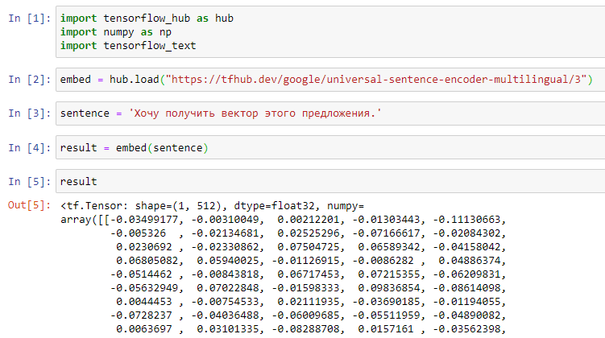
Классификация текстов
Universal Sentence Encoder

Slide 45
Классификация текстов
С помощью машинного обучения
Верхнеуровневое описание подхода:
Текст
Вектор
Классификатор
Категория
Что такое классификатор в машинном обучении?

Slide 46
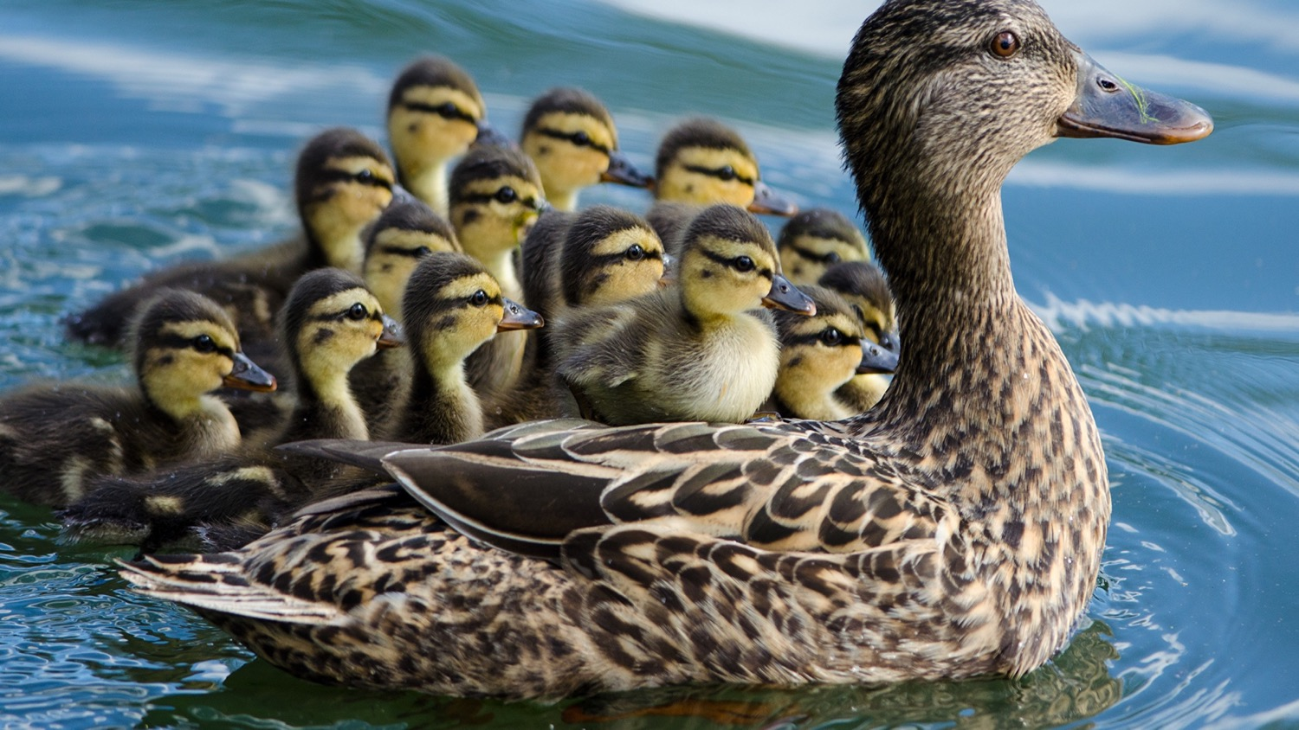
Цель

Slide 47
Правила

Slide 48
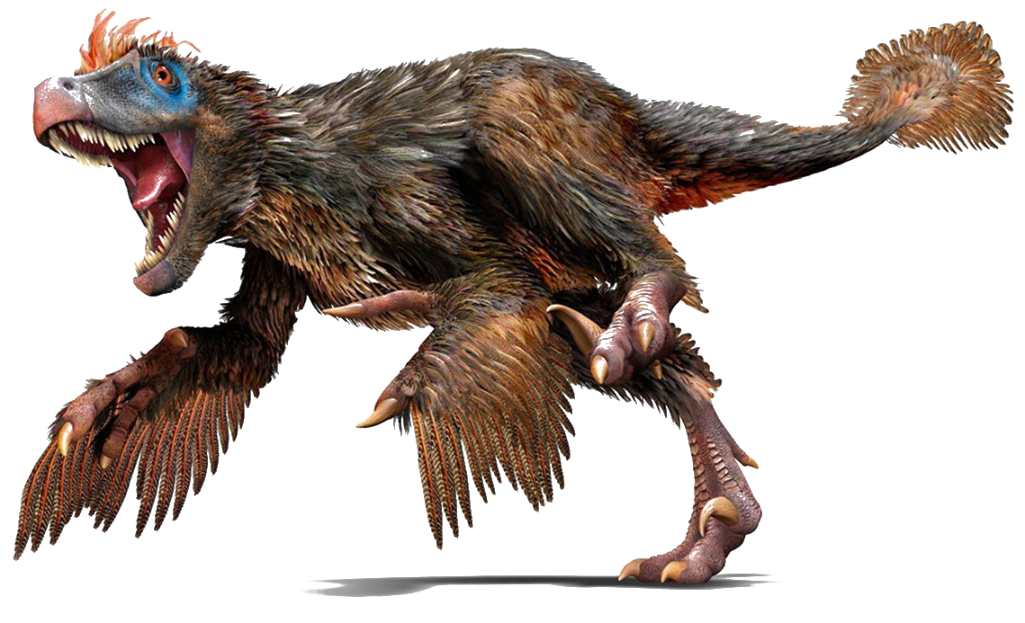
… не утка

Slide 49
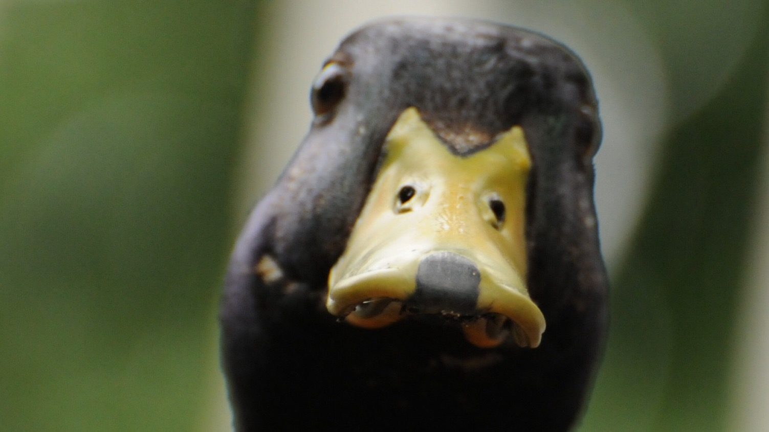
Еще правило…

Slide 50
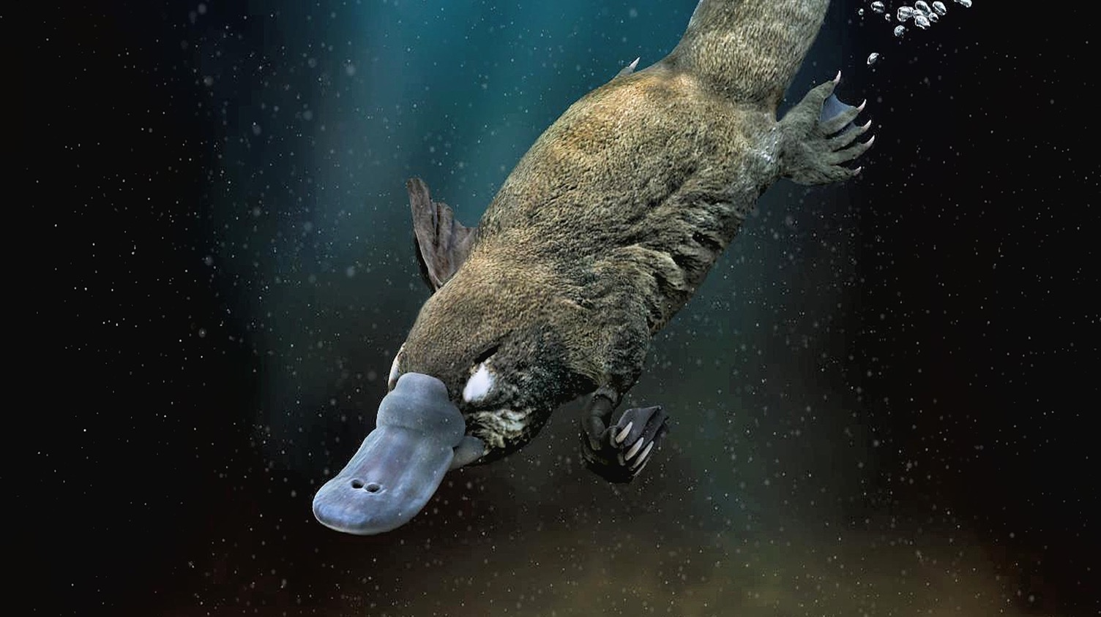
… опять не утка

Slide 51
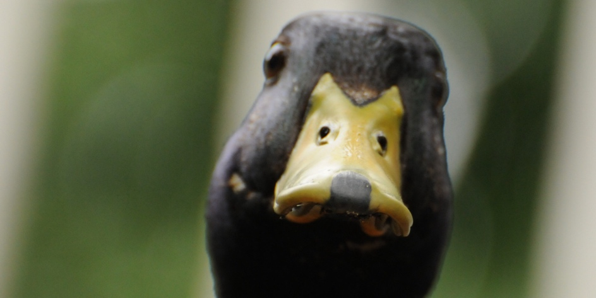
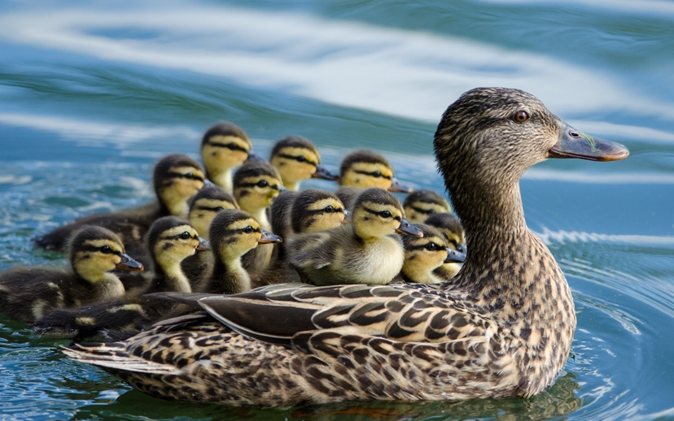
Комбинированные правила намного лучше
Кря-кря

Slide 52
Машинное обучение
Что нужно?
Что подаем на вход?
Какие признаки рассчитываем?
Данные
Data Science
Признаки
ML
Data Mining
Classical Programming
Алгоритмы
Какие алгоритмы применяем?

Slide 53
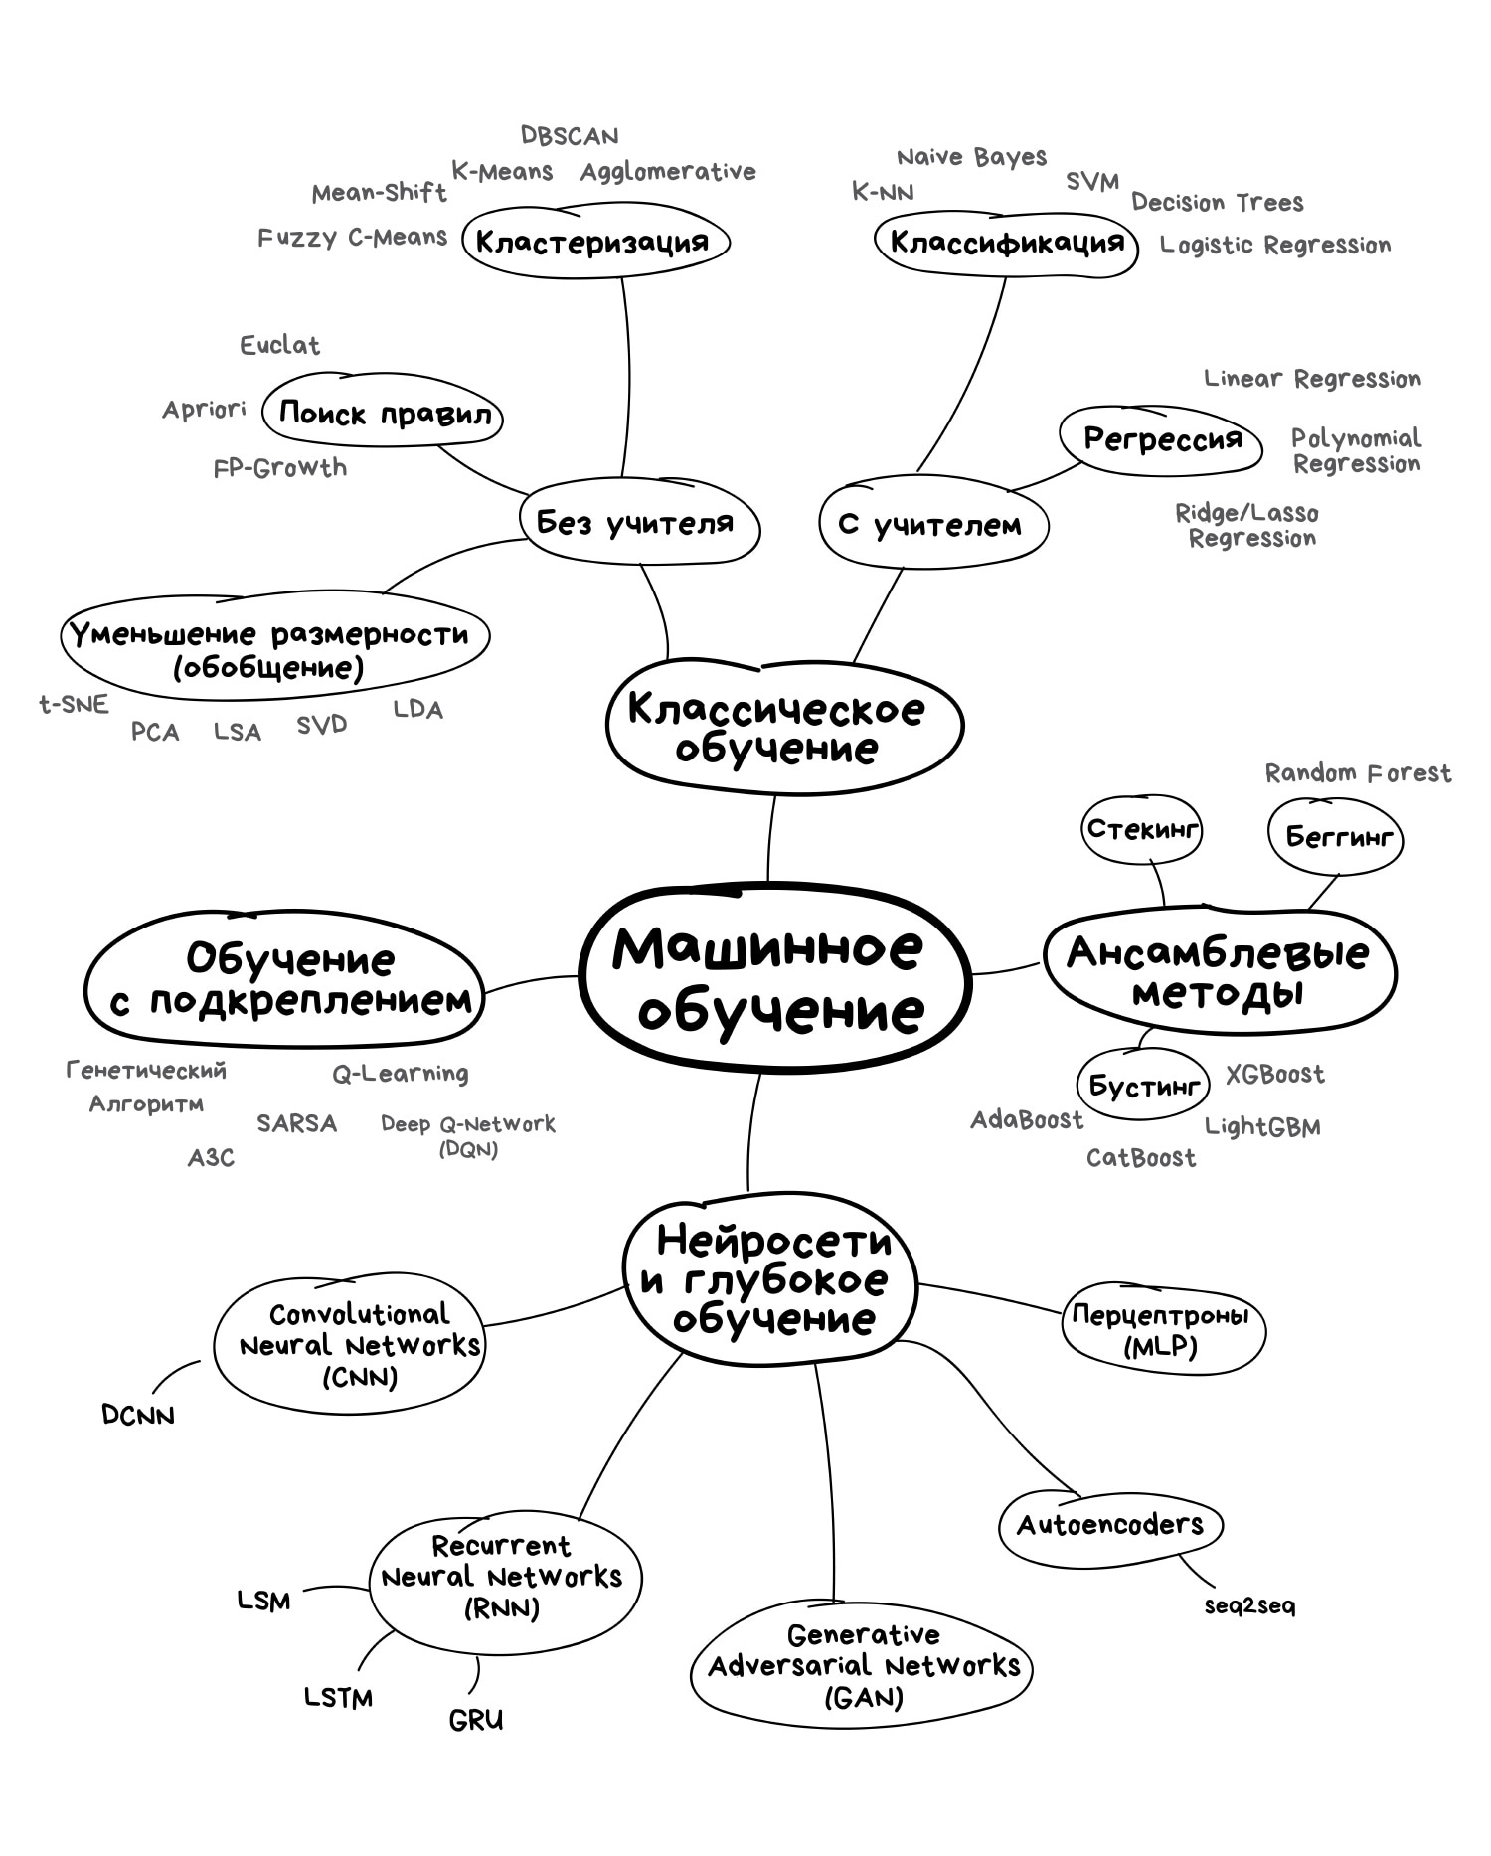
Алгоритмы машинного обучения

Slide 54
Как оценить результаты?
Метрики качества
true positives
Данные экспертов
Precision =
 | 1 | 0
1 | true positives | false positives
0 | false negatives | true negatives
true positives + false positives
Предсказание системы
true positives
Recall =
true positives + false negatives
Предсказываем класс «1»
true positives + true negatives
Accuracy =
true positives + false positives + true negatives + false negatives
Notes:
Существует множество метрик оценки качества, и в разных задачах популярны разные. Есть однако универсальные метрики, которые всегда максимально честно помогают оценить качество работы алгоритма. И они предельно просты.
Точность: сколько работ, которые система отнесла к классу 1, на самом деле ему принадлежат?
Полнота: сколько работ, которые эксперты бы отнесли к классу 1, система смогла классифицировать правильно?
Есть также еще одна популярная метрика – accuracy; этой метрикой, однако, стоит пользоваться аккуратно (accuracy paradox) – мы не можем знать без precision и recall с уверенностью, стоит за ней действительно хорошая модель или это преукрашивание результата.

Slide 55

Как оценить результаты?
Accuracy paradox
0
Данные экспертов
Precision =
= 0
0 + 125
 | 1 | 0
1 | 0 | 125
0 | 1 | 1125
Предсказание системы
0
= 0
Recall =
0 + 1
Предсказываем класс «1»
0 + 1125
Система не может предсказать класс «1», но точность всё равно высокая
Accuracy =
= 0,9
0 + 125 + 1125 + 1
Notes:
Существует множество метрик оценки качества, и в разных задачах популярны разные. Есть однако универсальные метрики, которые всегда максимально честно помогают оценить качество работы алгоритма. И они предельно просты.
Точность: сколько работ, которые система отнесла к классу 1, на самом деле ему принадлежат?
Полнота: сколько работ, которые эксперты бы отнесли к классу 1, система смогла классифицировать правильно?
Есть также еще одна популярная метрика – accuracy; этой метрикой, однако, стоит пользоваться аккуратно (accuracy paradox) – мы не можем знать без precision и recall с уверенностью, стоит за ней действительно хорошая модель или это преукрашивание результата.

Slide 56
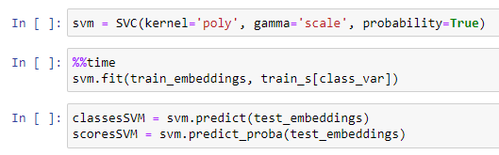
Классификация текстов
С помощью машинного обучения
Верхнеуровневое описание подхода:
Текст
Вектор
Классификатор
Категория
Начинайте с линейных
Naïve Bayes
Support Vector Machine
Чтобы повысить точность – увеличивайте порог уверенности модели, что текст принадлежит данной категории (cutoff):
Класс 0: 51%, класс 1: 49%. – Ненадежный результат.
Класс 0: 80%, класс 1: 20%. – Вероятность ошибки меньше.

Slide 57




Классификация текстов
С помощью правил
Правила – не просто ключевые слова
Ключевое слово
Очень удобный интерфейс!
Контекст
Интерфейс в старой версии
сайта был очень удобный!
Ключевое слово

Slide 58
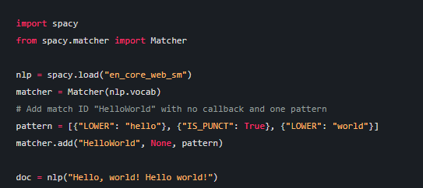
Классификация текстов
С помощью правил
SpaCy поддерживает правила для извлечения паттернов.
Поверх извлеченных паттернов можно настроить правила вида «если – то».
Если в документе присутствует паттерн «удобный интерфейс» и не присутствует паттерн «в старой версии был удобный интерфейс», то присвоить тексту категорию Positive.

Slide 59
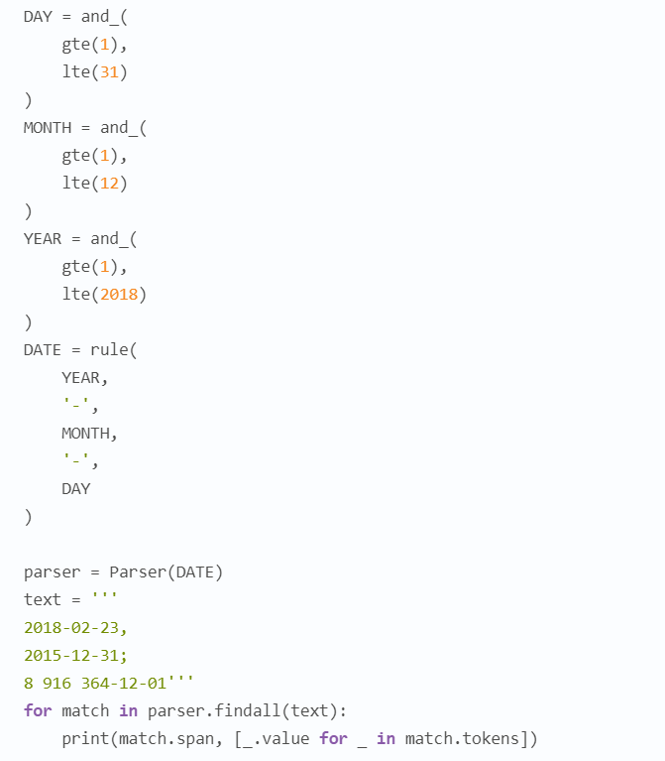
Классификация текстов
С помощью правил
Пример кода
Yargy-parser - парсер для Python. Использование правил и извлечение сущностей.

Slide 60
Классификация текстов
Гибридный подход
Обучаем классификатор и повышаем cutoff.
Для сложных случаев пишем правила.
Используем классификатор для категоризации.
Используем правила для извлечения сущностей.

Slide 61
Практикум по классификации текстов

Slide 62
Практикум
Что нужно сделать?
Зайти на https://colab.research.google.com/
(можно просто в поисковике вбить “google collab”)
Выбрать вкладку GitHub
Ввести url: https://github.com/Ekaterina-Elmikeeva/Text-analytics
(или ввести имя пользователя Ekaterina-Elmikeeva)
Выбрать ноутбук Rules

Slide 63
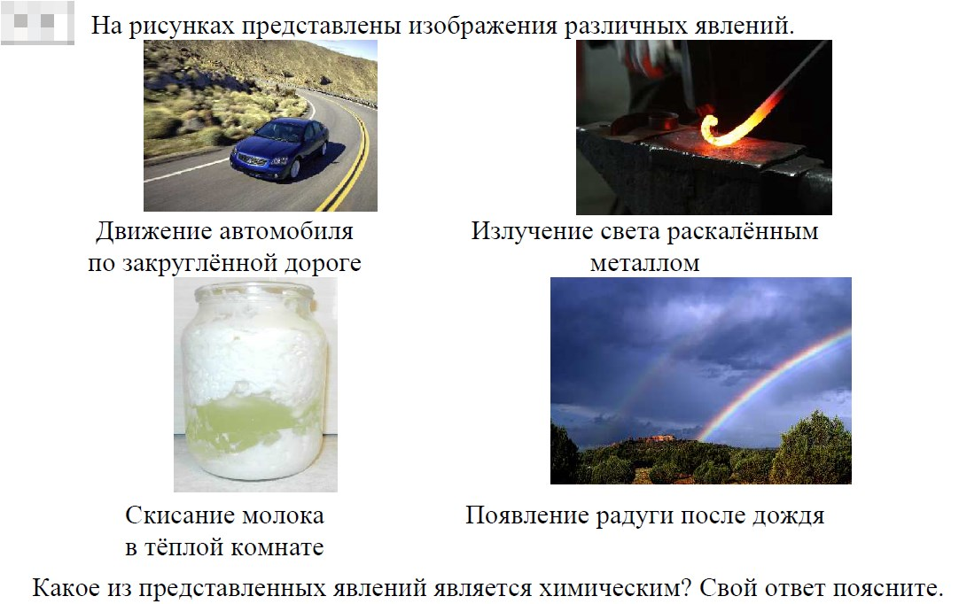
Задача: проверять ответы на подобные вопросы автоматически.

Slide 64
Практикум
Что нужно сделать?
Зайти на https://colab.research.google.com/
(можно просто в поисковике вбить “google collab”)
Выбрать вкладку GitHub
Ввести url: https://github.com/krinistopen/hse-workshop
Выбрать ноутбук

